Slide 1

Projet de final
Mise en place d’une application de vaccin du COVID-19
Présenté par:
Adama Kone
Farah Gassira
Diallo Almahady
Laiadi Oumama
Encadré par:
M.Ghailani Mohamed
M.EL-Achak Lotfi
M.El Bouhdidi Jaber

Slide 2
Plan :
Introduction
Contexte général du projet
Analyse et conception
Réalisation
Démonstration
Conclusion

Slide 3

Introduction:
C’est dernière année, ont été en majorité marqué par le Covid.
Donc personne ne peut nier la perturbation qui causé ce dernier , depuis 2020 jusqu’à nos jours.
Et afin de revenir à notre vie normale, le Royaume du Maroc a décider d’être vacciner pour attendre une immunité collective.
Il est donc important pour nous, de proposer une solution adéquat et simple qui aidera le personnel soignant à ses tâches de vaccination.

Slide 4

Contexte générale du projet:
Planning du projet
Problématique et étude des besoins
Solution proposée
Les objectifs du projet

Slide 5

Contexte générale du projet
Analyse et conception
Réalisation
Démonstration
Conclusion
Planning du projet:
Nom de phase | Décembre |  |  |  | Janvier |  |  |  | Février
 | Semaine 01 | Semaine 02 | Semaine 03 | Semaine 04 | Semaine 01 | Semaine 02 | Semaine 03 | Semaine 04 | Semaine 01 | Semaine 02 | Semaine 03 | Semaine 04
Apprentissage de technologie
Conception
Les sprints
Documentation
17jr
32jr
38jr
63jr

Slide 6
Contexte générale du projet
Analyse et conception
Réalisation
Démonstration
Conclusion
Problématique et étude des besoins:
Comment puis je gérer l’opération de vaccination?
Comment puis je télécharger mon pass sanitaire?
l’absence d’une application de vaccin du Covid
Patient
Personnel soignant
Comment puis je gérer le stock de vaccin ?
Gestionnaire

Slide 7
Contexte générale du projet
Analyse et conception
Réalisation
Démonstration
Conclusion
Solution Proposé:
Gérer
L’application de vaccin covid-19
suivit
Centre de vaccination
Patient
l’opération de vaccination
Télécharger le passe

Slide 8

Contexte générale du projet
Analyse et conception
Réalisation
Démonstration
Conclusion
Les objectifs du projet :
Une application facile à utiliser pour tous les utilisateurs.
Une application confortable, simple et flexible.
Gérer l’opération de vaccination.
Gérer le stock de vaccin.
Permettre le téléchargement du pass Vaccinal,
Gérer le personnel soignant.

Slide 9

Analyse et conception:
Architecture de l’application
Diagramme de cas d’utilisation
Diagramme de classe
Diagrammes de séquence
Diagramme de déploiement

Slide 10
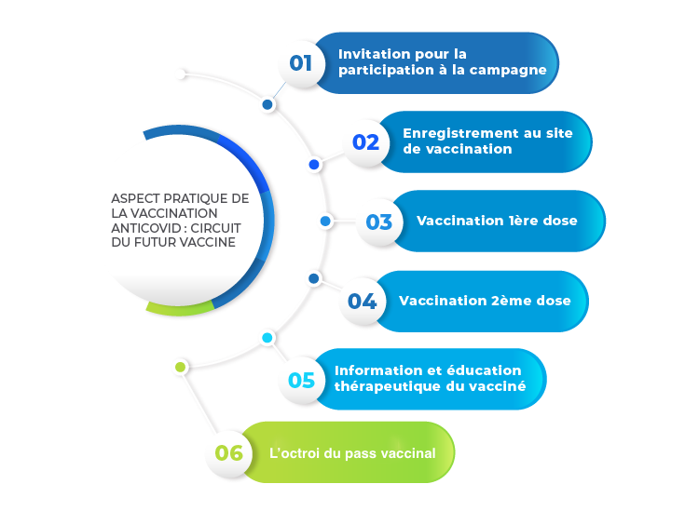
Contexte général du projet
Analyse et conception
Réalisation
Démonstration
Conclusion
Architecture de l’application:

Slide 11
Contexte général du projet
Analyse et conception
Réalisation
Démonstration
Conclusion
Diagramme de cas d’utilisation:

Slide 12
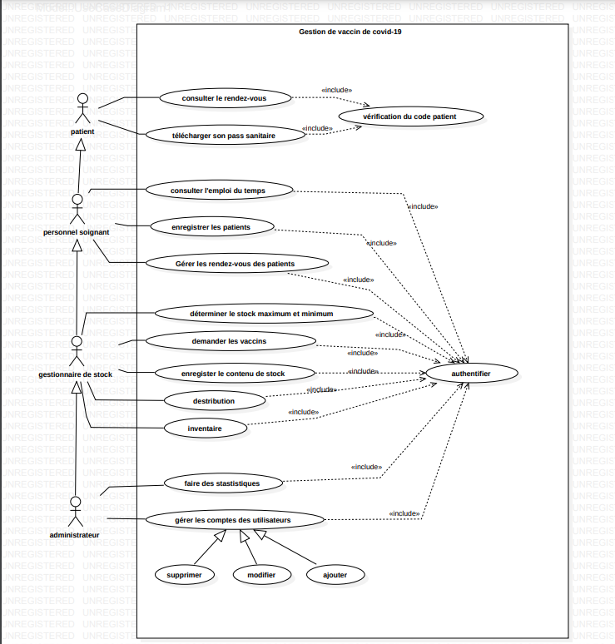

Slide 13
Contexte général du projet
Analyse et conception
Réalisation
Démonstration
Conclusion
Diagramme de classe :

Slide 14
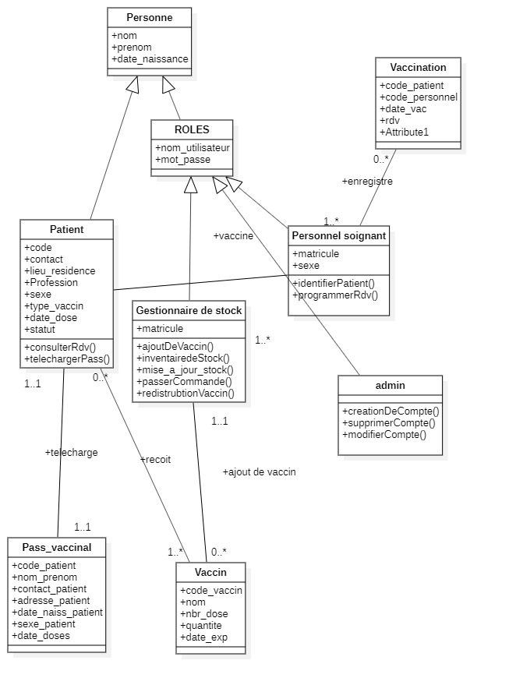

Slide 15
Contexte général du projet
Analyse et conception
Réalisation
Démonstration
Conclusion
Les diagrammes de séquence :

Slide 16
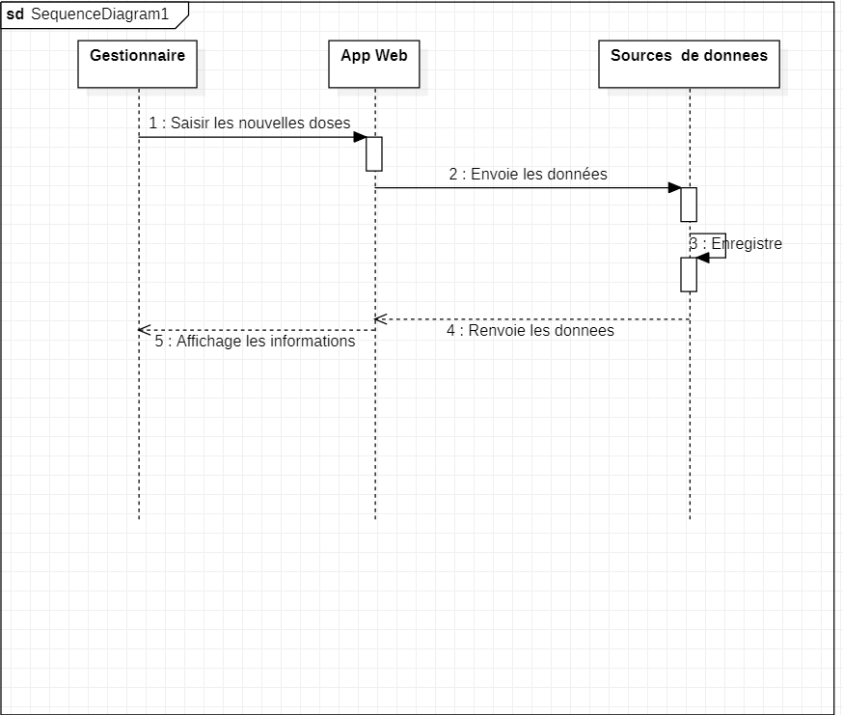
Gestionnaire:

Slide 17
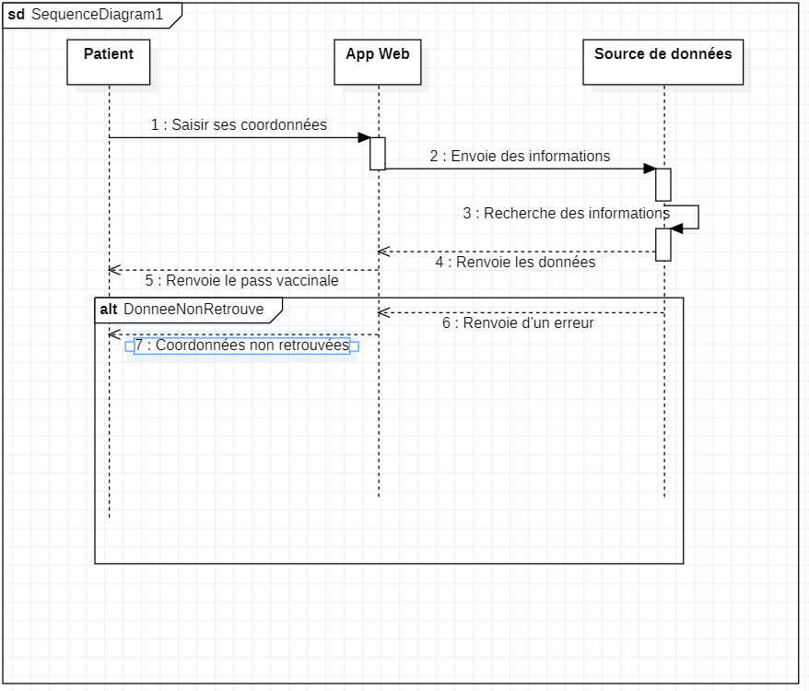
Patient:

Slide 18
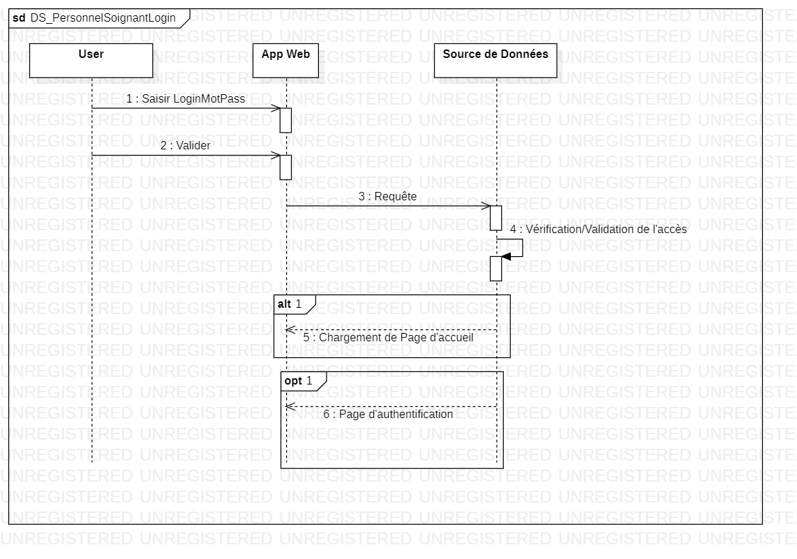
Personnel soignant (Login):

Slide 19
Contexte général du projet
Analyse et conception
Réalisation
Démonstration
Conclusion
Diagramme de déploiement:

Slide 20
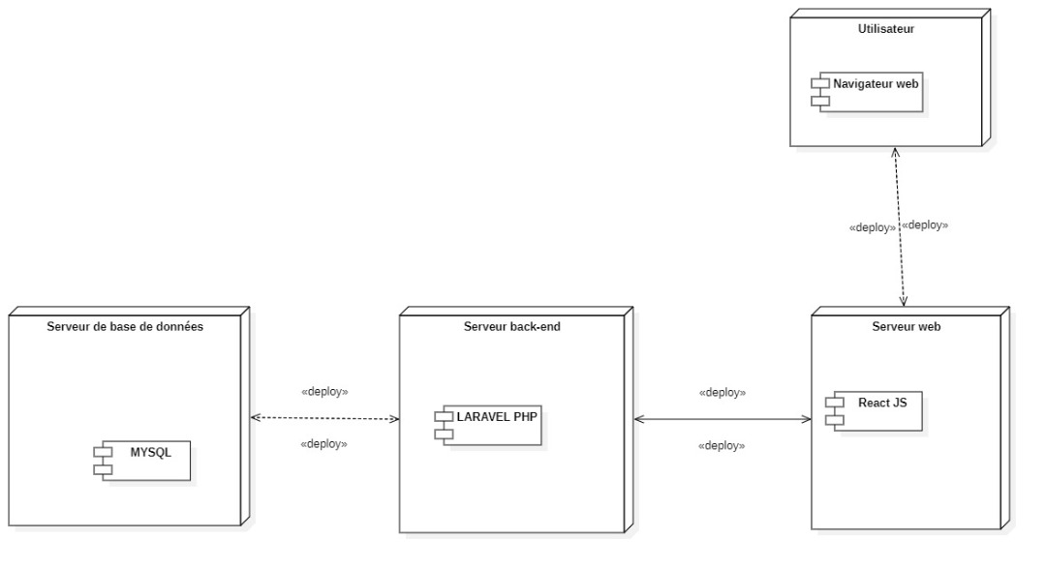

Slide 21

Réalisation :
Quelques technologies utilisées
Une idée sur la base de données
Quelques captures du site

Slide 22


Contexte général du projet
Analyse et conception
Réalisation
Démonstration
Conclusion
Quelques technologies utilisées :

Slide 23

Contexte général du projet
Analyse et conception
Réalisation
Démonstration
Conclusion
Une idée sur la base des données:
Table des users
Table de vaccin
Table de vaccination
Table patients

Slide 24
Contexte général du projet
Analyse et conception
Réalisation
Démonstration
Conclusion
Quelques capture du site:

Slide 25

Contexte général du projet
Analyse et conception
Réalisation
Démonstration
Conclusion
PAGE DE CONNEXION

Slide 26
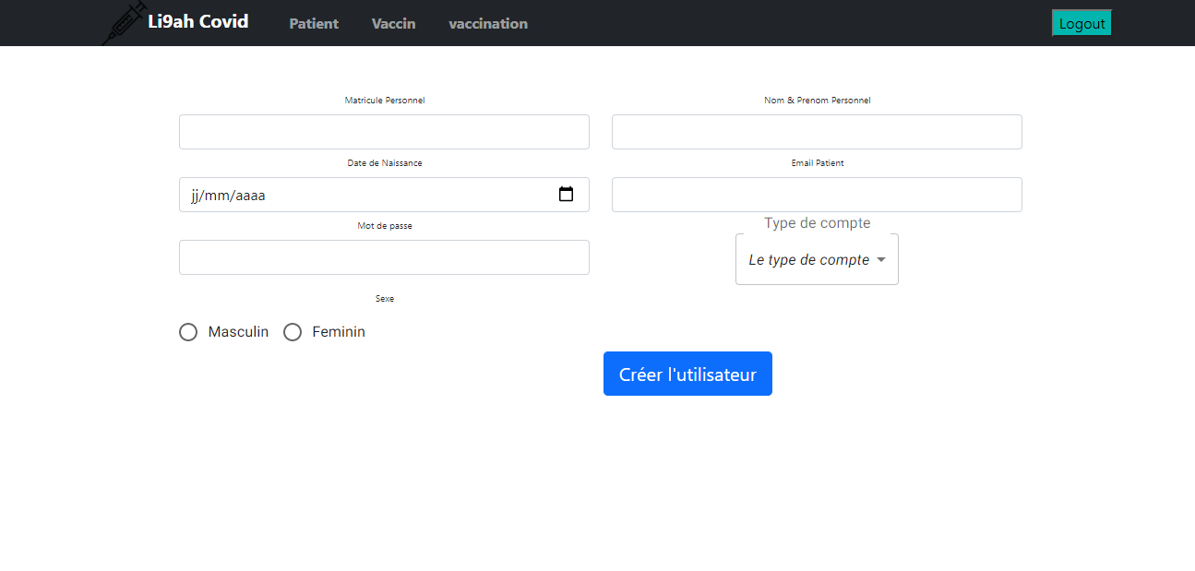
Contexte général du projet
Analyse et conception
Réalisation
Démonstration
Conclusion
EXEMPLE DE FORMULAIRE

Slide 27
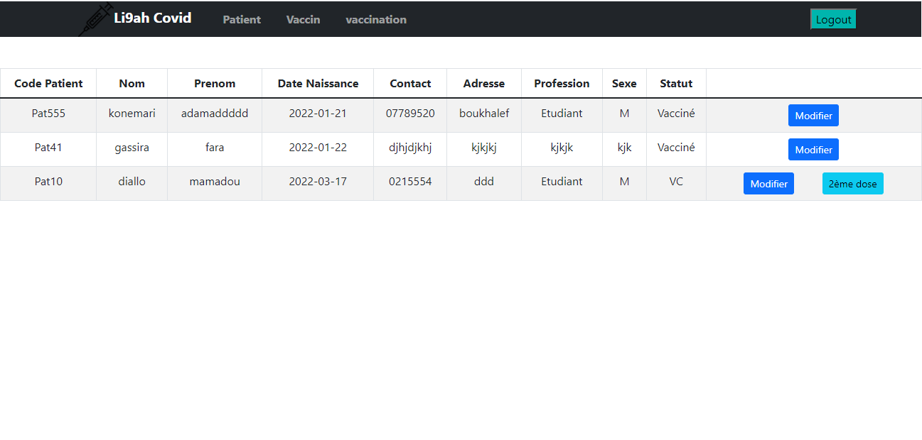
Contexte général du projet
Analyse et conception
Réalisation
Démonstration
Conclusion
EXEMPLE DE LISTE

Slide 28

Contexte général du projet
Analyse et conception
Réalisation
Démonstration
Conclusion
FORMULAIRE DE PASS VACCINAL

Slide 29
Contexte général du projet
Analyse et conception
Réalisation
Démonstration
Conclusion
Démonstration:

Slide 30
Contexte général du projet
Analyse et conception
Réalisation
Démonstration
Conclusion
Conclusion:

Slide 31
Merci pour votre attention

